Slide 1
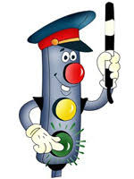
Родительское собрание
«Дети на дороге.
Кто в ответе за их безопасность?»
Подготовила:
Чобанова Е.О.,
учитель биологии и географии
МБОУ СОШ №28 поселка Мостовского

Slide 2
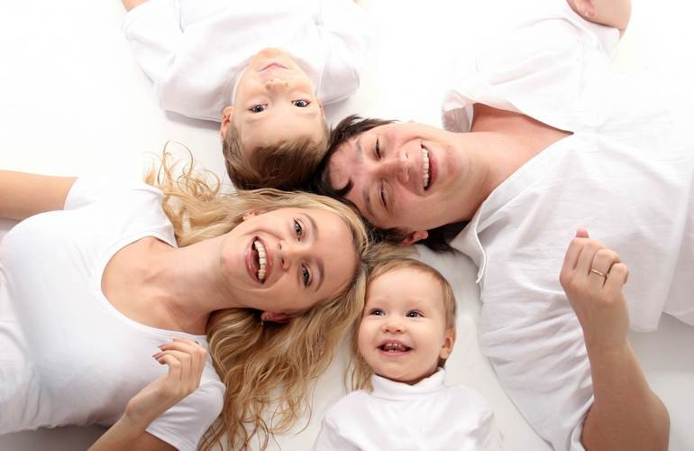
Ребенок учится тому,
Что видит у себя в дому:
Родители пример ему.
С. Брант

Slide 3
Ответы на тест
1а | 11а | 21б
2б | 12б | 22а
3б | 13б | 23б
4а | 14б | 24а
5б | 15а | 25б
6б | 16б | 26б
7а | 17б | 27б
8б | 18а | 28б
9б1 | 19б | 29б
10а | 20б | 30а

Slide 4
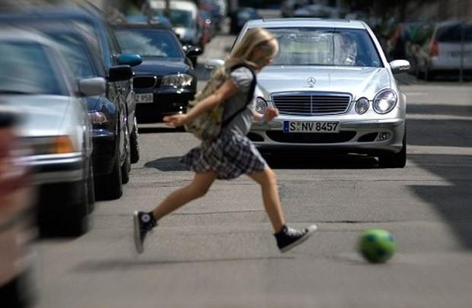
Главные правила на дороге –
наблюдать за дорогой и правильно оценивать дорожную обстановку

Slide 5
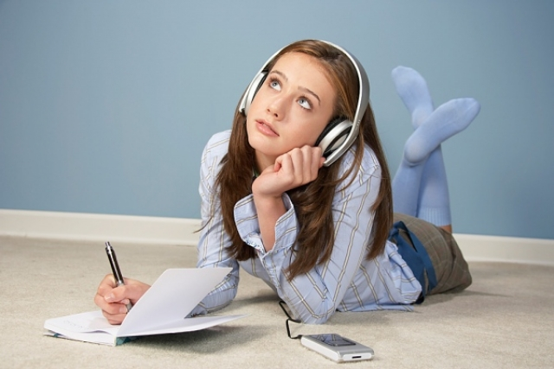
Психологические особенности детей и подростков:
- дети до 13-14 лет видят только прямо, а боковым зрением слабо фиксируют происходящее («тоннельное зрение»);
- ребёнку приходится поворачивать голову для того, чтобы иметь общее представление об окружающем пространстве (для этого ребёнку понадобится 4 секунды, в то время как взрослому – четверть секунды);
- восприятие ребёнком скорости, звука, размера транспортного средства и расстояния до него несколько искажено.

Slide 6
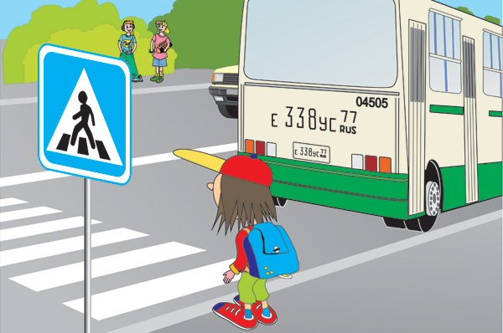
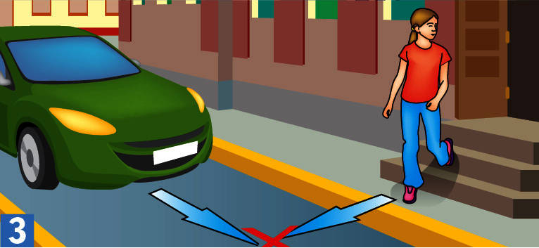
Дорожная «ловушка» -
это ситуация обманчивой безопасности

Slide 7
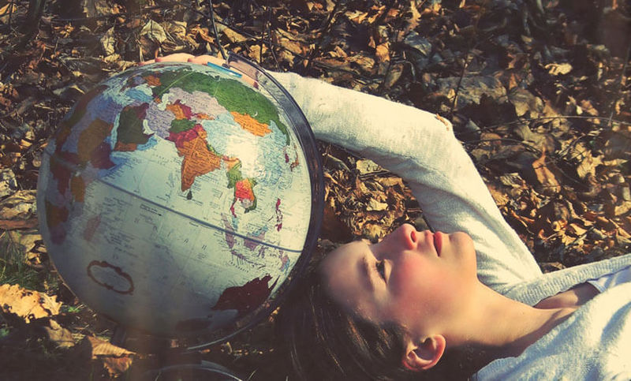
«Чтобы изменить мир мы должны сначала изменить себя»
Сократ

Slide 8
Использованные интернет-ресурсы:
http://pre.e-zdravnitsa.ru/2016/08/05/deti-na-doroge-otvetstvennost-dlya-roditelej/
http://detskii-mir55.ru/vospitaniye/572-deti-i-vzroslye-sekrety-xoroshego-vospitaniya.html
http://gospodaretsva.com/urok-13-programma-svetofor.html
https://nebolet.com/podrostki-do-16-starshe/chto-delat-esli-podrostok-ne-hochet-uchitsja.html
http://centr-bdd.ru/catalog/plakati_dlya_shkol/komplekt_plakatov
https://reader.lecta.ru/demo/807663/data/Chapter7.xhtml
https://econet.ru/articles/73242-kak-izmenit-mir

